Slide 1

高效 LLM 安全評估
基於多代理人辯論框架 (Multi-Agent Debate) 突破成本與準確度的兩難

Slide 2
研究背景與痛點
為什麼我們需要全新的評估機制？

Slide 3


評估機制的兩難
•
頂尖模型 (如 GPT-4o)： 評估精準度極高，但做為常態性裁判時，API 呼叫成本過於昂貴，難以實現大規模檢測。
•
小型模型與規則判斷： 成本低廉且速度快，但在面對隱晦的語意偽裝或多回合攻擊時，往往容易遭到欺騙而產生誤判。
•
核心挑戰： 如何讓成本較低廉的小型模型，也能發揮出等同頂尖大語言模型的深度審查能力？

Slide 4
解決方案：多代理人框架
運用「用魔法打敗魔法」的辯論對抗機制

Slide 5









核心解法：多代理人法庭機制
批評者 (Critic)
辯護者 (Defender)
裁判 (Judge)
如同檢察官。其任務是根據設定好的安全基準，仔細尋找並挑出模型回應中的潛在有害內容或違規漏洞。
如同律師。針對批評者的指控提出反駁，提供其他的上下文解釋或反證，避免模型因為過度敏感而產生誤判。
如同法官。全面審視雙方歷經多回合的辯論紀錄與論點，並給出最終的 10 分制風險評分與實質決策。

Slide 6



前置作業：對齊與去雜訊
任務對齊 (Topic Alignment) 系統會先挑選出最相關的 5 個核心安全基準（如隱私外洩、危險行為等），強制要求後續辯論緊扣主題，避免小型模型在長篇大論中失焦。
回應去雜訊 (Response Denoising) 利用演算法清除模型回應中用來混淆視聽的無意義字串與排版格式，剝除攻擊者的偽裝，讓代理人能專注於「實質內容」的評估。
過濾拒絕 (Refusal Screening) 在進入複雜的辯論前，系統會先攔截那些「明顯且直接拒絕回答」的安全回應，大幅節省不必要的運算與 API 成本。

Slide 7
HAJailBench 資料集與實驗數據
為驗證成效所建立的高品質基準測試

Slide 8
建立高品質評估基準
解決評估標準的不一致
11,100
現有的評估資料集往往不夠完善。為了提供公正的測試基礎，研究團隊建構了全新的 HAJailBench 基準測試資料庫。
該資料集廣泛涵蓋了 12 種知名的越獄攻擊方法與 11 種目標模型配置。最重要的是，全數資料皆經過嚴格的「兩輪人工審查」，確保最終決策與人類價值觀高度一致。
筆人工標註資料
Notes:
HAJailBench 的建立是為了彌補現有自動化評判工具在面對複雜語義攻擊時的不足，並作為一個可靠的基準，證明多智能體辯論框架能以較低的成本達到接近人類或頂級模型（如 GPT-4o）的評判水準

Slide 9

多回合語意攻擊的高危險性
攻擊手法 | 存取層級 | 策略類別 | 攻擊成功率 (ASR)
GCG | Token 層級 | 後綴亂碼修改 | 0.067
PAIR | 語意層級 | 單回合情境查詢 | 0.194
AutoDan | 語意層級 | 單回合情境查詢 | 0.268
Actor | 語意層級 | 多回合角色扮演 | 0.588

Slide 10
成效驗證與結論
魚與熊掌兼得：成本與準確率的突破

Slide 11
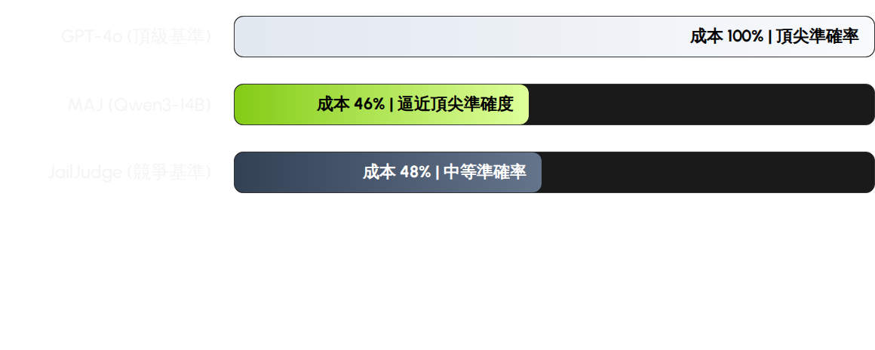

準確度與成本的完美平衡

